Slide 1


AUDITORIAS ESPECIALES
AUDITORÍA GUBERNAMENTAL
Cdor.. José Antonio Gallo

Slide 2

¿Qué entiende por AUDITORIA GUBERNAMENTAL?

Slide 3
AUDITORIA GUBERNAMENTAL
Es parte de un SISTEMA DE CONTROL DEL SECTOR PUBLICO de la administración financiera

Slide 4
La administración financiera
comprende el conjunto de sistemas, órganos, normas y procedimientos administrativos que hacen posible la obtención de los recursos públicos y su aplicación para el cumplimiento de los objetivos del Estado.

Slide 5
Sistemas de control del Sector Publico
comprende las estructuras de control interno y externo del sector público naciona

Slide 6
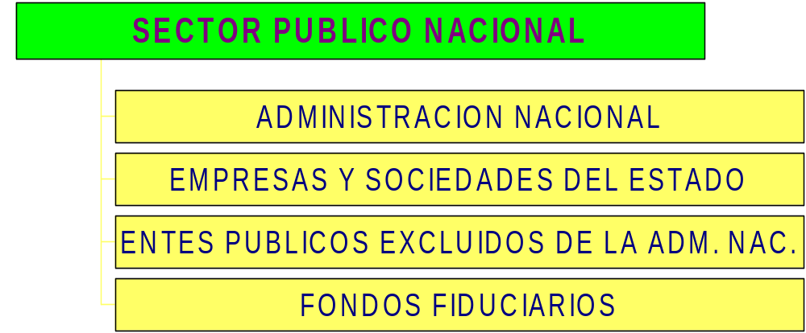
Ley 24.156de Administración Financiera y de los Sistemas de Control del Sector Público Nacional

Slide 7
Sector Público
a) Administración Nacional, conformada por la Administración Central y los Organismos Descentralizados, comprendiendo en estos últimos a las Instituciones de Seguridad Social.
b) Empresas y Sociedades del Estado que abarca a las Empresas del Estado, las Sociedades del Estado, las Sociedades Anónimas con Participación Estatal Mayoritaria, las Sociedades de Economía Mixta y todas aquellas otras organizaciones empresariales donde el Estado nacional tenga participación mayoritaria en el capital o en la formación de las decisiones societarias.

Slide 8
Sector Público
c) Entes Públicos excluidos expresamente de la Administración Nacional, que abarca a cualquier organización estatal no empresarial, con autarquía financiera, personalidad jurídica y patrimonio propio, donde el Estado nacional tenga el control mayoritario del patrimonio o de la formación de las decisiones, incluyendo aquellas entidades públicas no estatales donde el Estado nacional tenga el control de las decisiones.
d) Fondos Fiduciarios integrados total o mayoritariamente con bienes y/o fondos del Estado

Slide 9
Ley 24.156 – Organismos y normas de auditoría
Control externo
  Auditoría General de la Nación (Art. 116 a 127)
Control interno
  Sindicatura General de la Nación (Arts. 96 a 115)
Normas de auditoría externa: Resol. AGN 145/93
Normas de auditoría interna: Resol. SGN 152/2002

Slide 10
Ley 24.156 Objeto de auditoría
El conjunto de sistemas, órganos, normas y procedimientos administrativos que hacen posible la obtención de los recursos públicos y su aplicación para el cumplimiento de los objetivos del Estado.

Slide 11
Ley 24.156 – Objeto de auditoría
A la organización pública con personalidad jurídica y patrimonio propio. Incluye a todo el Sector Publico de la Nación
Jurisdicción:
  Poder Legislativo
  Poder Judicial
  Presidencia de la Nación, ministerios y secretarías del PEN

Slide 12
ORGANISMOS DE CONTROL
- a nivel nacional -
¿Rol del Estado frente a servicios privatizados?: Entes Reguladores de los Servicios Públicos
ENRE Ley 24065
ENARGAS Ley 24 076
Notes:
Auditoria Gubernamental
Walter René Chiquiar

Slide 13
ORGANISMOS DE CONTROL
“El que administra el patrimonio público debe rendir cuentas de sus actos”
Entre otros objetivos mencionados en la Ley 24.156 se encuentra garantizar la ECONOMÍA, EFICACIA Y EFICIENCIA en la obtención y aplicación de los recursos

Slide 14
LEY 24.156 - Objeto
Administración financiera:
  Sistema presupuestario
  Sistema de crédito público
  Sistema de tesorería
  Sistema de contabilidad

Slide 15
Ley 24.156 – Sistema presupuestario
El presupuesto comprende todos los recursos y gastos previstos para el ejercicio
Información complementaria sobre las consecuencias futuras de las operaciones contenidas en el presupuesto

Slide 16
Ley 24.156 - Presupuesto
Ejecución del presupuesto
  El presupuesto aprobado por el Congreso Nacional es límite máximo de autorización para gastar
  Una vez promulgada la ley se hace la distribución administrativa del presupuesto hasta el último nivel previsto
  El devengamiento determina la ejecución presupuestaria
  No pueden adquirirse compromisos si no quedan créditos presupuestarios

Slide 17
Ley 24.156 – Crédito Público
Es la capacidad que tiene el Estado de endeudarse para hacer inversiones productivas
Operaciones de crédito público
  Emisión y colocación de títulos
  Emisión y colocación de letras del tesoro
  Contratación de préstamos
  Asunción de deuda de más de un ejercicio
  Otorgamiento de avales
  Renegociación de otras deudas

Slide 18
Ley 24.156 - Tesorería
Se refiere a los órganos, normas y procedimientos que intervienen en la recaudación de los ingresos y la realización de pagos
Tesorería General de la Nación: órgano rector

Slide 19
Ley 24.156 – Contabilidad Gubernamental
Registrar sistemáticamente todas las transacciones que se produzcan y afecten la situación económico-financiera de las jurisdicciones y entidades
Producir información para tomar decisiones
Presentar información para la realización de auditorías
Brindar información para procesar en el SCN

Slide 20
ARTICULO 95.- La Cuenta de Inversión
Anualmente la Contabilidad General de la Nación debe presentar al Congreso Nacional antes del 30 de junio del año siguiente al que corresponda tal documento, la cuenta Inversión que contendrá como mínimo:

Slide 21
CUENTA DE INVERSION
Art.95: Indica que debe contener:
Estados de ejecución del presupuesto
Estados que muestren los movimientos y situación del Tesoro de la Adm. Central
Estado actualizado de la deuda pública
Estados contables de la Adm. Central

Slide 22
CUENTA DE INVERSION
Contenido (cont.)
Informe sobre la gestión financiera consolidada del sector público durante el ejercicio, y que muestre los resultados operativos económicos y financieros

Slide 23
CUENTA DE INVERSION
Contenido (cont.)
Comentarios sobre:
  Cumplimiento de objetivos y metas
  Costos e indicadores de eficiencia
  Gestión financiera del sector público

Slide 24
CUENTA DE INVERSION
Consolida datos de:
Administración Central
Organismos descentralizados
Instituciones de Seguridad Social
Universidades Nacionales

Slide 25
CUENTA DE INVERSION
Consolida datos de (cont.):
Sociedades y Empresas del Estado
I.N.S.S.J.P.
Fondos Fiduciarios

Slide 26
Ley 24.156 – Contabilidad gubernamental
Está basado en principios y normas dictadas por la Contaduría General de la Nación
Las normas tienden a la aplicación de los PCGA aprobados en 1965 por la profesión
Permite la realización de estados contables financieros de las entidades del SPN

Slide 27
SENSORES PARA LA REALIZACION DE AUDITORIAS
Principios de Contabilidad Generalmente Aceptados
Normas Generales de Contabilidad
Norma que los contiene: “Principios de contabilidad generalmente aceptados y normas generales de contabilidad para el sector público”, Resol. SH 25/1995

Slide 28
ENFOQUES DEL CONTROL ESTATAL
EN FUNCION DEL MOMENTO
  Preventivo
  Concomitante
  Posterior
EN FUNCION DEL DESARROLLO
  Continuo
  Intermitente
  Ocasional

Slide 29
POSTULADOS DE LA AUDITORIA GUBERNAMENTAL
Autoridad legal
Aplicabilidad de las normas de AG
Importancia relativa
Utilidad para mejorar operaciones del futuro
Independencia de los auditores
Obligaciones profesionales de los auditores
Acceso a todo tipo de información pública
Aplicación de la materialidad
Perfeccionamiento de los métodos y técnicas
Existencia de controles internos apropiados
Buena fe en las operaciones y contratos gubernamentales
Obligación de rendir cuentas

Slide 30
RESPONSABILIDAD GENERAL DE LOS AUDITORES
Ante los niveles de Gobierno que le asignan recursos para poner en ejecución los programas de auditoría
Ante la sociedad en su conjunto, por su responsabilidad pública
Ante el ente auditado, por las consecuencias de la tarea de auditoría

Slide 31
AUDITORIA GENERAL DE LA NACION
Art.116 - Depende del Congreso Nacional
Créase la Auditoría General de la Nación, ente de control externo del sector público nacional, dependiente del Congreso Nacional.
Personería jurídica propia, e independencia funcional y financiera.

Slide 32
AUDITORIA GENERAL DE LA NACION
Art.117 - Competencia:
  Control externo posterior de la gestión presupuestaria económica, financiera, patrimonial y legal
  Dictamen sobre EC de la administración central, organismos descentralizados, empresas y sociedades del Estado, entes reguladores de servicios públicos

Slide 33
Objetivos Generales
OBJETIVOS GENERALES
  Asegurar el cumplimiento de los objetivos y metas
  Proteger adecuadamente los recursos públicos
  Asegurar el cumplimiento de leyes y reglamentos
  Asegurar la razonabilidad de la información contable
  Promover mejoras en los sistemas administrativos y financieros, en las operaciones y en el control interno

Slide 34
Objetivos Generales
TIPOS DE AUDITORIA:
  Financiera
  De Gestión
  De Legalidad

Slide 35
Art 118 FUNCIONES DE LA AGN
Fiscalizar el cumplimiento de disposiciones legales para la utilización de los recursos del Estado
Efectuar auditorías financieras, legales y de gestión y exámenes especiales
Auditar a unidades ejecutoras de programas
Emitir dictámenes sobre estados contables de los organismos de la administración nacional
Controlar la aplicación de los recursos provenientes del crédito público
Auditar los estados contables del BCRA
Auditar los estados contables y los presupuestos y su cumplimiento de las empresas del Estado

Slide 36
AUDITORIA GENERAL DE LA NACIÓN (AGN)
Realizará las auditorías a que se refiere el art. 118 de la ley 24.156, de acuerdo a una planificación institucional que señalará las áreas de control y los recursos a comprometer en cada una de ellas, definidos sobre la base de los conceptos de importancia, significatividad y riesgo.

Slide 37
NORMAS GENERALES RELACIONADAS CON EL AUDITOR
Independencia de Criterio
Casos de Excusación

Slide 38
NORMAS DE AUDITORIA EXTERNA – Relacionadas con el trabajo
Planificación de auditorías
  Planificación institucional
  Planificación específica
Evidencia
  Debe ser suficiente, competente y pertinente
  La evidencia puede ser:
    Física
    Documental
    Testimonial
    Analítica

Slide 39
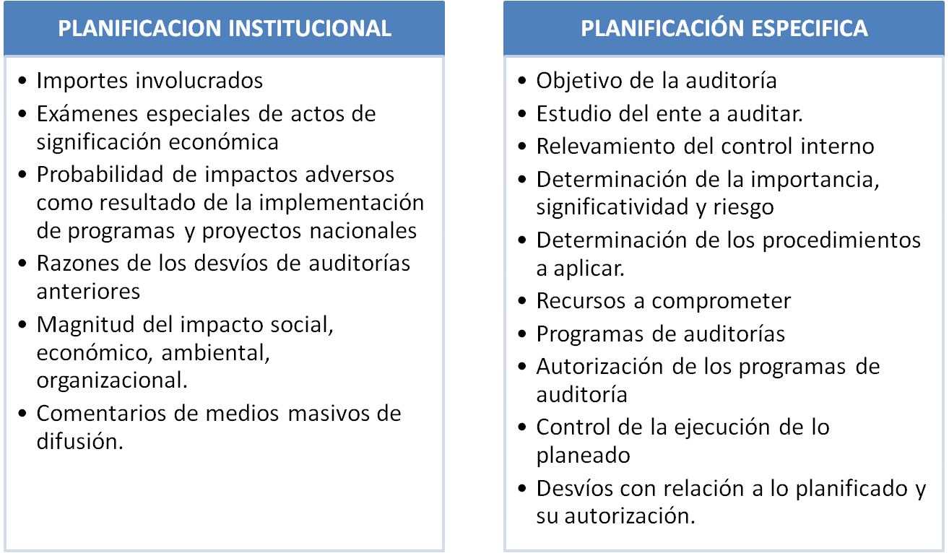
NORMAS GENERALES RELACIONADAS CON EL TRABAJO DE AUDITORÍA
PLANIFICACIÓN DE AUDITORIAS

Slide 40
RELEVAMIENTO DE CI por parte de la AGN
El auditor debe estudiar y evaluar las características del sistema de control interno de la entidad, determinando el grado de confianza en el mismo y en base a ello establecer:
Naturaleza
Alcance
Oportunidad

Slide 41
RELEVAMIENTO DE CONTROL INTERNO
Pasos:
Examinar los informes acerca del funcionamiento del control interno, emanados la auditoría interna.
Relevar y comprobar las actividades formales de control.
Evaluar las actividades reales de control, comparándolas con las que considere razonables (informe COSO).
Si el sistema tuviera falencias importantes, la conclusión será que no se puede confiar en los controles internos para determinar la naturaleza, alcance y oportunidad de los procedimientos de auditoría, la cual deberá ser efectuada íntegramente mediante procedimientos sustantivos.

Slide 42
DESARROLLO DE LA AUDITORÍA
Esta etapa comprende la aplicación de pruebas para verificar los objetivos de auditoría en función de los programas de trabajo:
Integridad
Existencia
Propiedad
Valuación
Exposición

Slide 43
NORMAS DE AUDITORIA EXTERNA – Papeles de trabajo
Son propiedad de la AGN
Deben incluir:
  Programas escritos con descripción de la tarea realizada
  Evidencias reunidas (datos y antecedentes obtenidos durante la ejecución)
  Conclusiones de los procedimientos que es la culminación del proceso de auidtoría La reunión de las conclusiones parciales o individuales será la base para la emisión del informe de auditoría

Slide 44

NORMAS DE AUDITORIA EXTERNA – Papeles de trabajo
Deben ser archivados en forma sistemática
  Transitorios
  Permanentes
Conservación: 10 años

Slide 45
EVIDENCIA
Obtención de elementos válidos y suficientes.
Características de la evidencia:
a) Suficiente
b) Competente
c) Pertinente
Tipos de evidencia:
a) Física
b) Documental
c) Testimonial
d) Analítica

Slide 46
EVIDENCIA
Clasificación:
a) Evidencia de Control: proporciona al auditor satisfacción de que los controles clave existen y operan efectivamente durante el período. Esta evidencia permite modificar o reducir el alcance de la evidencia sustantiva que, de otra manera, debería obtenerse.
b) Evidencia Sustantiva: obtenida a partir de la verificación de la validez de las transacciones, saldos de los registros contables o de otros hechos comprobados con procedimientos de auditoría que prescindan de la consideración de los sistemas de control interno del ente auditado.

Slide 47
INFORME DE AUDITORÍA
- Deben reunir atributos de:
- Claridad
- Objetividad
- Autosuficiencia
- Evitar la existencia de vaguedades o ambigüedades.
- Presentar hechos reales debidamente ponderados.

Slide 48
INFORME DE AUDITORÍA
Contenido:
Debe contar con los siguientes apartados:
1)Título
2) Destinatario
3) Identificación del objeto de la auditoría
4) Alcance del trabajo de auditoría
5) Aclaraciones previas a la opinión
6) Opinión fundada
7) Referencia a la fecha en que se concluyó el examen
8) Lugar y fecha
9) Firma
10) Síntesis
11) Anexos.

Slide 49
IRREGULARIDADES
Los funcionarios que, en el ejercicio de un examen de auditoría, adquieran el conocimiento de la presunta comisión de un delito que dé nacimiento a la acción pública, deberán comunicarlo en forma inmediata a la AUDITORIA GENERAL DE LA NACIÓN.
Deberán colectarse suficientes elementos de convicción antes de notificar a las autoridades de la AUDITORIA GENERAL DE LA NACIÓN la existencia de un presunto ilícito, incluyendo la consulta a las áreas legales correspondientes.
La AUDITORIA GENERAL DE LA NACIÓN podrá suspender total o parcialmente el trabajo programado a fin de no interferir con los procedimientos que, sobre el particular, efectúen los funcionarios a los que les compete investigar esa clase de hechos.

Slide 50
NORMAS DE AUDITORIA EXTERNA – Conclusión del trabajo
Informes
  Contenido
  Oportunidad
  Recomendaciones
Irregularidades
Responsabilidad
Supervisión de colaboradores
Control de calidad

Slide 51
Control interno
Sindicatura General de la Nación (Arts. 96 y 97)

Slide 52
SIGEN
Art.97 - Competencia:
Art.98 - Depende del Presidente de la Nación
  Jurisdicciones que componen el P.E.N.
  Organismos descentralizados
  Empresas y sociedades del Estado que dependan del P.E.N.

Slide 53
SISTEMA DE CONTROL INTERNO DEL ESTADO
Art.100 - Conformado por:
  SIGEN: Organo CI, normativo, de supervisión y coordinación
  UAIs: Dependen jerárquicamente de la autoridad superior de cada organismo. Actúan coodinadas técnicamente por la SIGEN

Slide 54


El Control Interno es un conjunto de pesados mecanismos burocráticos agregados a los procesos para garantizar que se cumplen formalidades.

Slide 55
Informe COSO
El control interno como sistema, es un proceso efectuado por la dirección y el resto del personal de un ente, diseñado con el objeto de proporcionar un grado de seguridad razonable en cuanto a la consecución de objetivo dentro de las siguientes categorías:
Eficacia y eficiencia de las operaciones.
Confiabilidad de la información financiera.
Cumplimiento de las leyes y normas aplicables.

Slide 56
Informe COSO
Se estructura en base a cinco componentes relacionados entre sí:
Ambiente de control
Evaluación de riesgos
Actividades de control
Información y comunicación
Supervisión

Slide 57

NORMAS DE AUDITORÍA INTERNA – Procedimientos de auditoría
Relevamiento
Revisión
Confrontación
Rastreo
Observación
Comparación
Indagación
Encuesta
Cálculo
Comprobación
Certificación
Inspección
Análisis
Circularización
Conciliación
Tabulación

Slide 58
Objetivos de la Auditoría Interna
El adecuado funcionamiento de los Sistemas, en particular el de Control Interno.
La correcta aplicación de la Normativa vigente (Leyes, Decretos, Reglamentos, Manuales, Políticas, etc.).
La confiabilidad e integridad de la información producida.
La economía y eficiencia de los procesos operativos.
La eficacia y el desempeño de los distintos segmentos y operadores de

Slide 59
Objetivos de la Auditoría Interna
la organización (Programas, Actividades, Proyectos, Sistemas, Procesos, etc.).
f) La debida protección de los activos y demás recursos.
g) La eficacia de los controles establecidos para prevenir, detectar y disuadir la ocurrencia de irregularidades y de desvíos en el cumplimiento de los objetivos.
h) La evaluación de riesgos en los sistemas de gestión, con especial orientación a la implantación de medidas correctivas de deficiencias detectadas.

Slide 60





Evolución de la Auditoría Interna
1990s
Orientación al Resultado
1980s
Etica
1970s
Controles Internos
1960s
Reportes Financieros
Integración de conceptos
1950s
Efectividad
1900s
Fraude
Notes:
Auditoria Gubernamental
Walter René Chiquiar

Slide 61
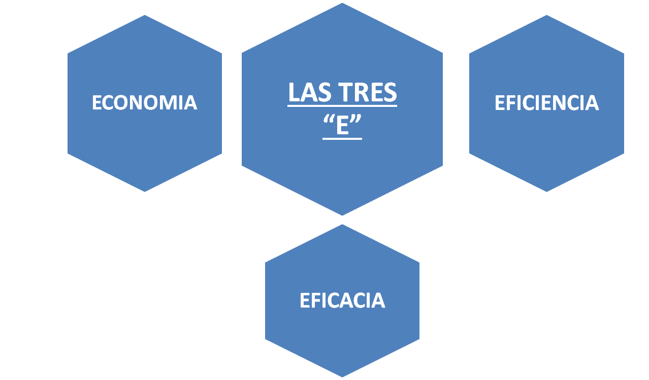
Criterios de auditoría

Slide 62
Funciones de la SGN
Dictar y aplicar normas de control interno
Emitir y supervisar la aplicación de las normas de auditoría interna
Realizar de legalidad y de gestión
Coordinar auditorías financieras
Vigilar el cumplimiento de las normas contables de la CGN
Supervisar el adecuado funcionamiento del SCI
Establecer requisitos de calidad de las Unidades de Auditoría Interna
Aprobar planes de trabajo de las UAI
Verificar el cumplimiento de las observaciones realizadas
Poner en conocimiento del Presidente de la Nación los actos supuestamente perjudiciales para el patrimonio público

Slide 63
NORMAS DE AUDITORIA INTERNA
Son competencia de la SGN
Obligatorias para las auditorías realizadas por:
  SGN
  UAI
  Profesionales externos
Condiciones para el ejercicio
  Independencia y objetividad
  Cumplimiento de normas éticas y de conducta
  Conocimiento, pericia y experiencia
  Capacitación continua
  Secreto profesional

Slide 64
NORMAS DE AUDITORIA INTERNA – Relacionadas con el trabajo
Responsabilidades correctamente delineadas
Selección de personal idóneo en los equipos de trabajo
Evaluar la capacidad de los especialistas
Se deben establecer procedimientos de control de calidad (supervisión continua y autoevaluación)

Slide 65
NORMAS DE AUDITORÍA INTERNA – Comunicación de los resultados
Cualidades del informe
Contenido final del informe
  Informe ejecutivo
  Informe analítico
Seguimiento de observaciones y recomendaciones

Slide 66
PROCEDIMIENTOS DE EVALUACION DEL TRABAJO DE LAS UAI
Considerar resultados de auditorías anteriores
Indagar sobre los riesgos detectados por la UAI
Considerar la asignación de recursos de las UAI
Revisar los papeles de trabajo
  Planificación
  Alcance
  Ejecución
  Conclusiones
Revisar los informes de auditoría

Slide 67
¿Cree que con el trabajo de los auditores se cumple con algún rol social?
En caso afirmativo señale cual o cuales.

Slide 68
Entes reguladores
  El sistema que rigió a la Argentina desde 1.946 hasta 1.989 se caracterizó por la prestación estatal de servicios públicos y por la concentración de los poderes regulatorios.
  Junto con ello se les otorgó a los órganos de la Administración Central cierto margen para el ejercicio del poder de policía.

Slide 69
Entes reguladores
  Este estilo de gestión ha sufrido modificaciones radicales a raíz del proceso de transformación del Estado iniciado en la década del 90.
  En consecuencia, el Estado nacional abandonó su papel de prestador directo de los servicios públicos y, en contrapartida, grupos empresariales privados se transformaron en concesionarios y licenciatarios de los servicios esenciales.

Slide 70
Entes reguladores, entre otros:
Enre (control y regulación de las empresas de energía eléctrica),
Enargas (transporte y distribución de gas natural),
Etoss (Ente Tripartito de Obras y Servicios Sanitarios), Orsna (servicio de aeropuertos de todo el país),
CNC (Comisión Nacional de Comunicaciones),
Occovi (Órgano de control de Conceciones Viales)
Administración General de Puertos.

Slide 71
¿ Piensa Usted que este sistema de controles ha sido eficiente en los últimos años?
En caso negativo qué medidas tomaría?.

